Slide 1
طرح عددين من عددين بدون استلاف
مقدم الهدف: محمود حوامدة

Slide 2
المراجعة: أ. جمعه شعيب | الإعداد : محمود حوامدة | طرح عددين من عددين بدون استلاف رقم الهدف :(1772) | الهدف
الفئة العمرية: 12-13 | مستوى الشدة: بسيطة | فئة الإعاقة : الاعاقة الذهنية | بيانات الهدف
قصة: ذهب خليفة الى المول بصحبة أخته هند ثم دخل إلى محل الألعاب، اشترى من البائع لعبة سيارة ب 24 درهم و هدية لأخيه حمد ب 31 درهم ،دفع خليفة للبائع 60 درهمًا ثم انصرف مسرعًا نحو اخته هند ليخبرها انه اشترى لعبة له وهدية لأخيه حمد، فرحت هند باللعبة التي اشتراها له وبهدية حمد ثم سألته كم ثمنهم اخبرها ان هذه السيارة ب 24 درهم والهدية ب 31 درهم وقد دفع للبائع 60 درهم قالت له هند ان ثمن هم ليس كذلك ان ثمنهم 55 درهم فقط فذهبوا الى المحل واخبروا البائع بالحساب الصحيح ثم أعطاهم المبلغ المتبقي لهم . الأنشطة الصفية : 1.عرض فيديو عن عمليه الطرح . 2.أن يقرأ الطلاب مسائل عن الطرح. 3. تنفيد نشاط عن عملية الطرح . |  |  | كتاب الطالب

Slide 3
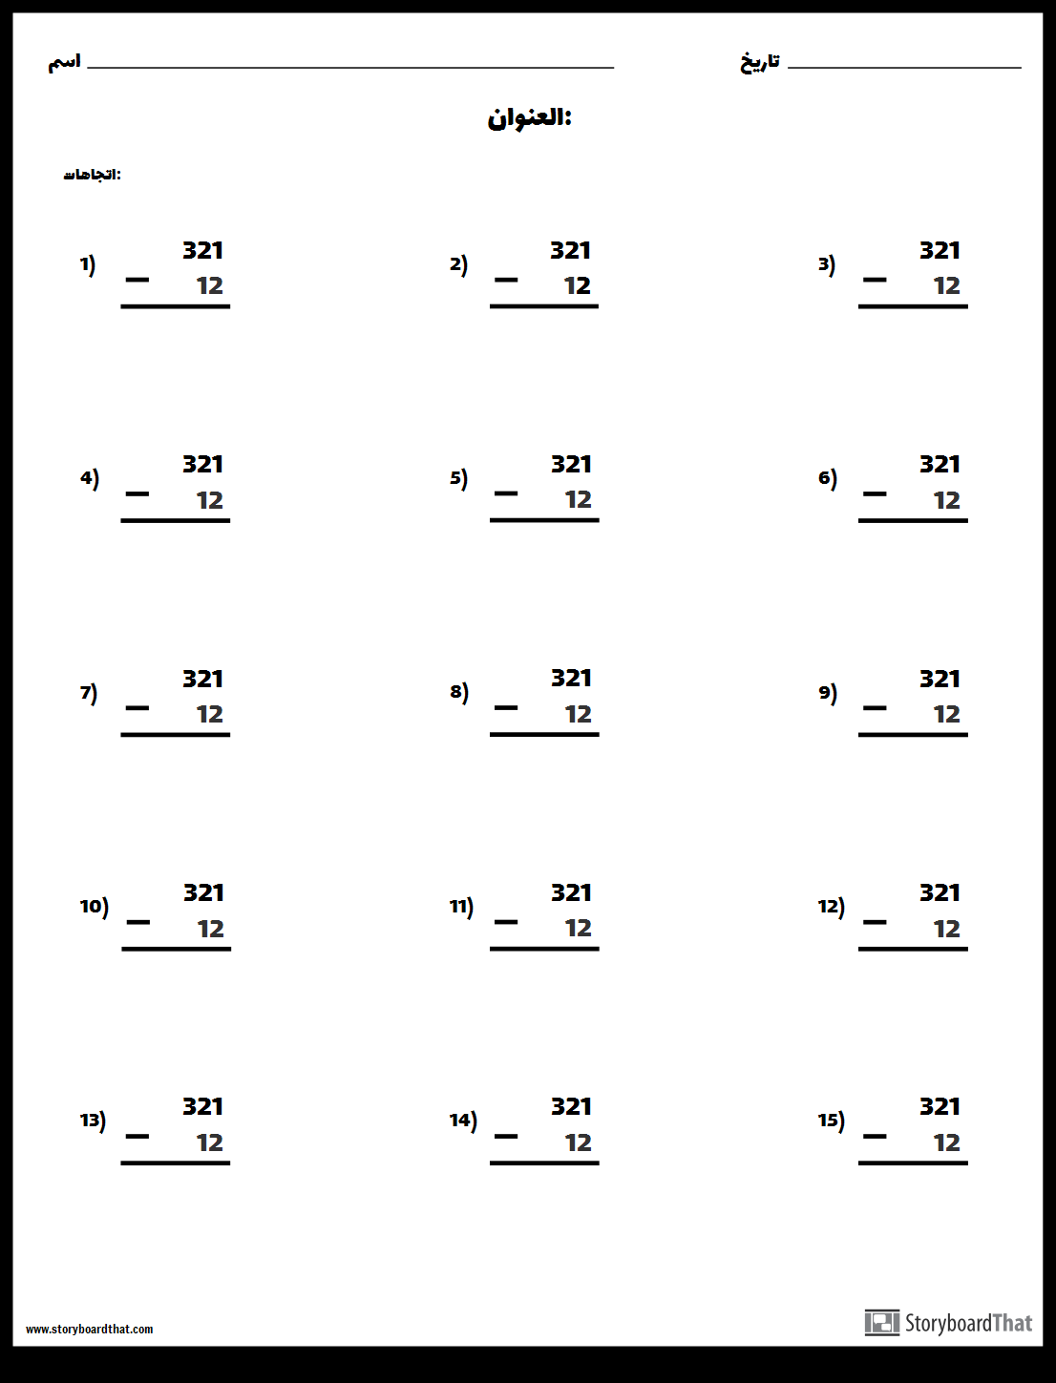
طرح عددين من عددين بدون أستلاف | الهدف
انشطه مهارية | المكونات
ان يقوم المعلم بالتالي: 1- ان يوجه المعلم للطلاب أسئلة حول القصة 2- ان يراجع المعلم للطلاب ما هو مفهوم الطرح 3- أن يراجع معهم درس الآحاد والعشرات وعمل تمارين لذلك 4- ان يراجع مع الطلاب الأعداد من 1 : 99 وعمل تمارين لذلك 5- ان يعطي المعلم للطلاب مسائل حسابية لعملية االطرح من عددين للطلاب

Slide 4
التدرج في تنفيذ النشاط: 1- ان يحكي المعلم القصة للطلاب 2- ان يطرح عليهم أسئلة بأحداث القصة 3- ان يقوم بعمل مراجعة عن عملية االطرح لعددين (آحاد) مع توضيح ذلك بأمثلة 4- المراجعة على درس الآحاد والعشرات والأرقام من 1 : 99 5-يعرض المعلم مسائل حسابية لعملية طرح عددين مع عددين ويحلها مع الطلاب (نمذجة) 6- يعطي كل طالب مسألة يقوم بحلها مع تقديم المساعدة لكل طالب لكي يتحقق الهدف بصورة صحيحة | دليل للمعلم
ان يعطي المعلم الطالب ورقة عمل مسائل حسابية لعملية الطرح مكونة من عددين مع عددين | الواجب المنزلي
 | تمارين الكترونية
موقع تعليمي لتقديم مسائل حسابية من الروضة حتي المرحلة الابتدائية
درس تعليمي للأطفال طرح عددين بدون أستلاف
https://youtu.be/9rkdom7uCXw
https://www.matific.com/aue/ar-ae/home/maths-activities/

Slide 5
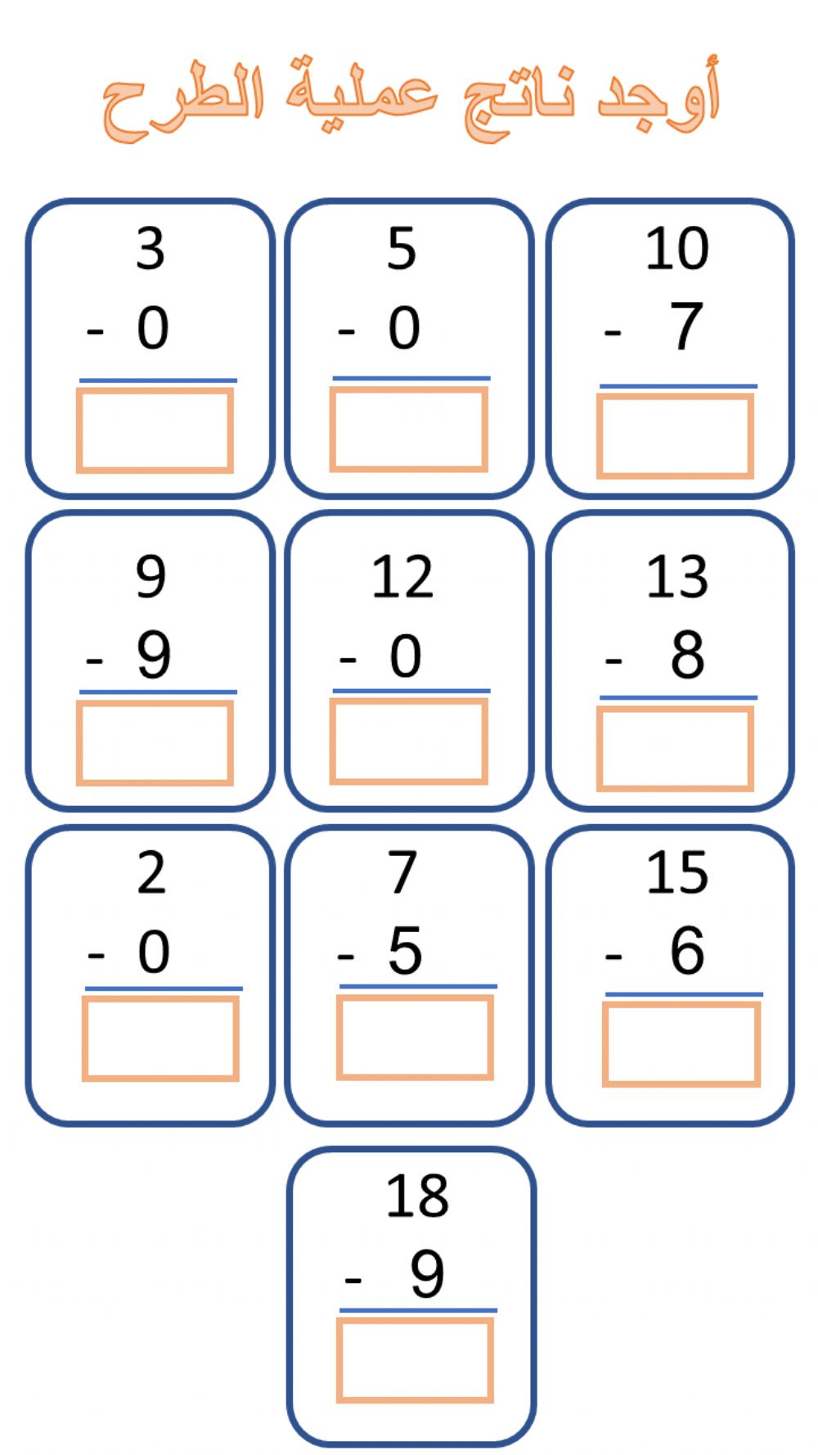
 | أوراق عمل

Slide 6
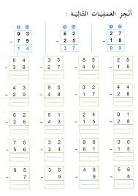
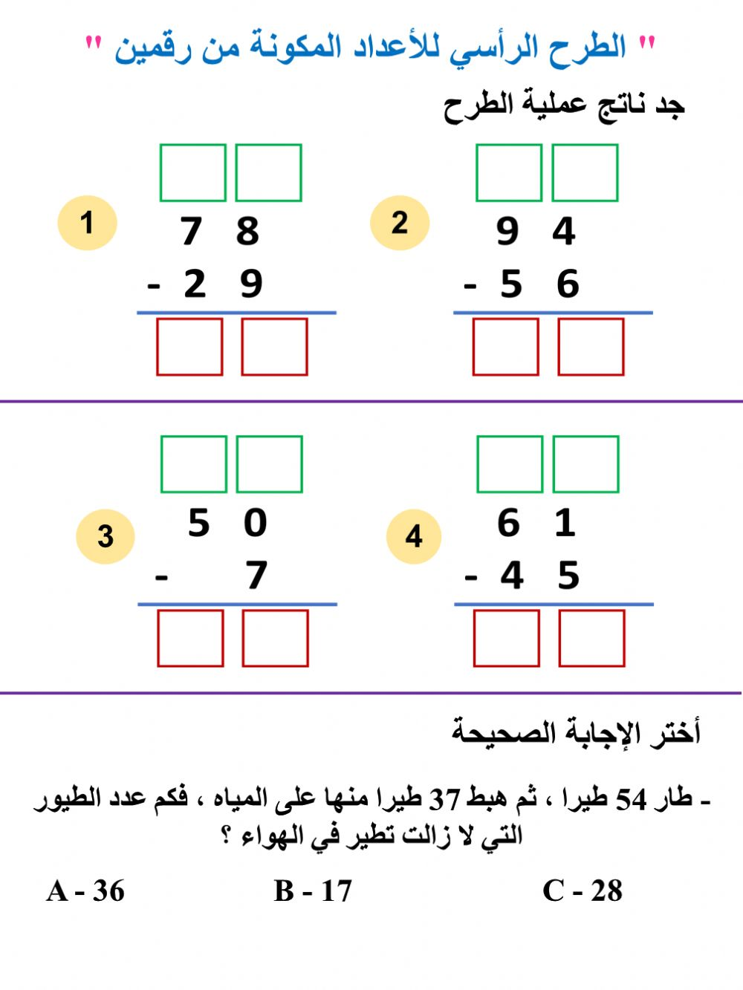
 | أوراق عمل
جيد : ان يقوم الطالب بحل 4 مسائل من 5 متوسط: ان يقوم الطالب بحل 2 مسألة من 5 | التقييم

